Slide 1
Проект «Моя любимая семья»
Средний дошкольный возраст
Проект «Моя семья – любовь , внимание, забота, доброта» «Семья – это первичная среда, где человек должен учиться творить добро» В. А. Сухомлинский
«Семья – это первичная среда, где человек должен учиться творить добро»
В. А. Сухомлинский

Slide 2
Тип проекта: краткосрочный
Вид проекта: информативно - творческий
Участники проекта: дети средней группы, родители, педагоги группы.
Цель проекта:
Формирование у детей осознанного понимания значимости семьи в жизни ребенка.
Задачи:
- Формировать у детей представления о семье, профессии родителей;
- Воспитывать любовь и уважение ко всем членам семьи, учить проявлять заботу о родных людях;
- Совершенствовать стиль партнёрских отношений, развивать коммуникативные навыки детей;
- Обогащать детско-родительские отношения опытом совместной творческой деятельности.

Slide 3
Актуальность проекта:
«Семья – это цветок, который надо холить, лелеять, любить. Основа хорошего, яркого детства, обучение житейским мудростям, основанным на житейских заповедях».
Именно семья является хранителем традиций, обеспечивает преемственность поколений, сохраняет и развивает лучшие качества людей.
Семья и детский сад – два общественных института, которые стоят у истоков нашего будущего, будущих взрослых граждан нашей страны. И от того какими вырастут наши дети, будет зависеть и будущее нашего государства.
Проводя с детьми большую часть времени, в совместной деятельности, в играх, в процессе бесед мы выяснили, что большинство детей почти ничего, кроме имени, не знают о своей семье. Затрудняются рассказать о семейных праздниках, традициях своей семьи.
Чтобы изменить такое положение и появилась идея создать проект «Моя семья». Мы считаем, что проект – это идеальный способ поразмышлять о роли семьи в жизни каждого ребенка.
Работа над проектом имеет большое значение для формирования личности ребёнка, укрепления и развития детско-родительских отношений.
Мы, взрослые, педагоги и родители, должны помочь детям понять значимость семьи, воспитывать у детей любовь и уважение к членам семьи, прививать к детям чувство привязанности к семье и дому.
В проекте представлена совместная работа воспитателей, детей, родителей по формированию представления о семье как о людях, которые живут вместе, любят друг друга, заботятся друг о друге. В ходе проекта дети получат более углубленные знания о профессиях своих родителей, о родственных связях. Родители получают возможность проанализировать и развивать ценности своей семьи, получить необходимую информацию о правах и обязанностях взрослых и детей в семье.

Slide 4
Предполагаемый результат:
- Знание детьми информации о своей семье;
- Понимание детьми значимости семьи в жизни каждого человека;
- Умение организовать сюжетно-ролевые игры на основе имеющихся знаний
о семье;
- Проявление заботы и уважения ко всем членам семьи.
Разработка проекта:
- Донести до участников проекта важность данной темы;
- Создать развивающую предметно-пространственную среду: атрибуты, для игровой деятельности, дидактические игры, иллюстрированный материал, художественную литературу по теме «Семья»;
- Подобрать материал для продуктивной деятельности;
- Составить перспективный план мероприятий.

Slide 5
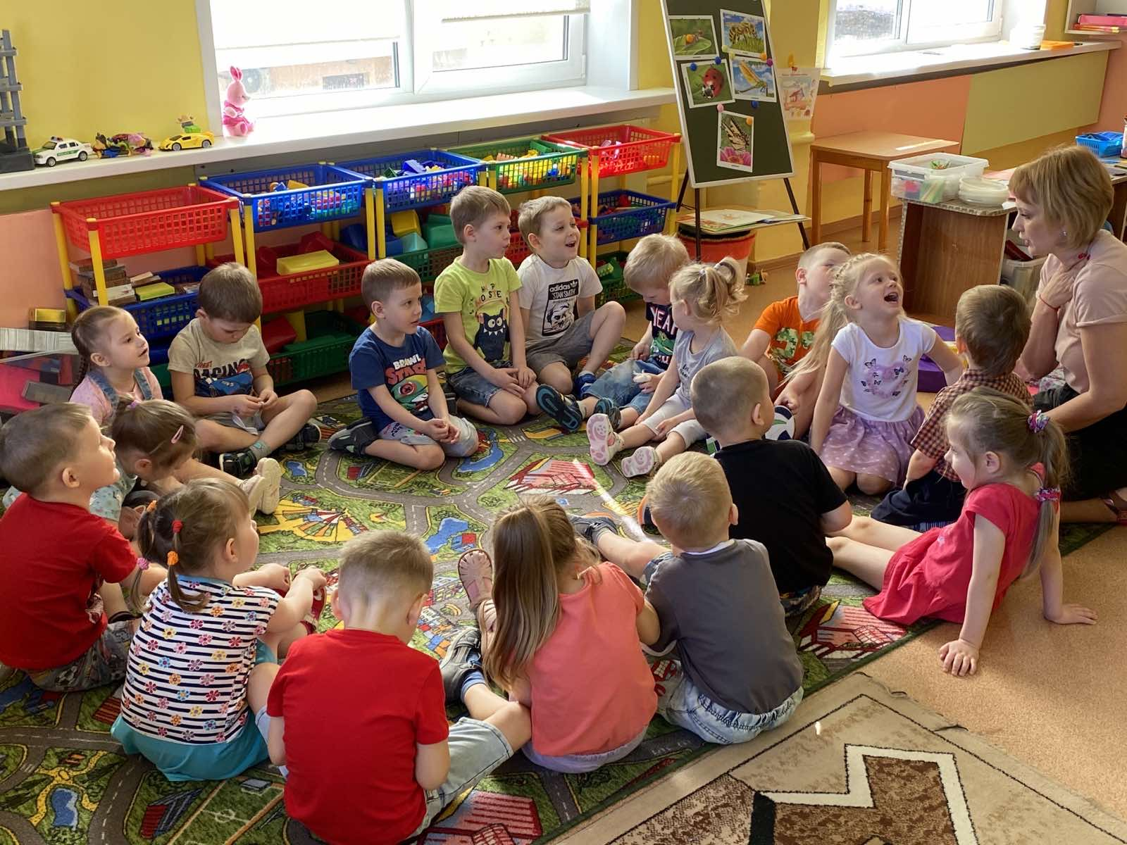
Утренний круг – беседа, обсуждение

Slide 6
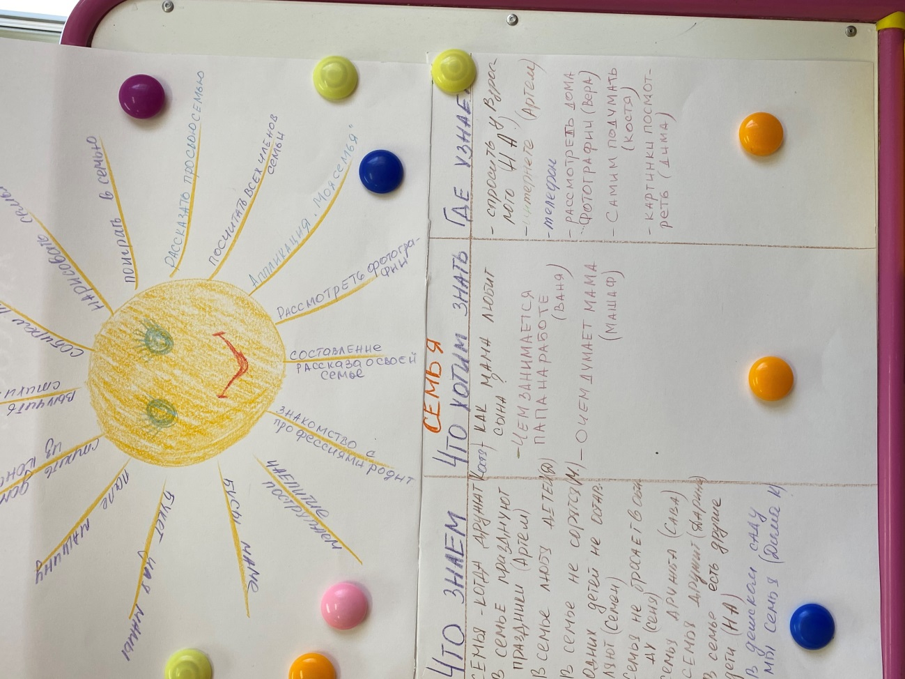
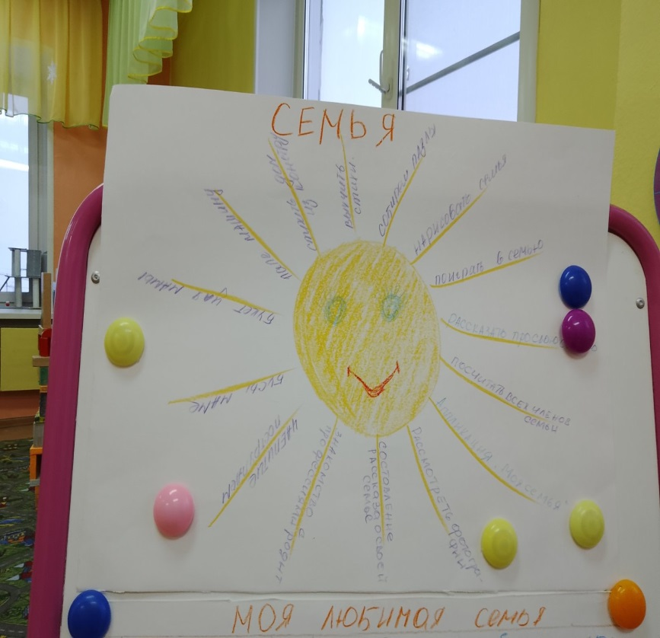
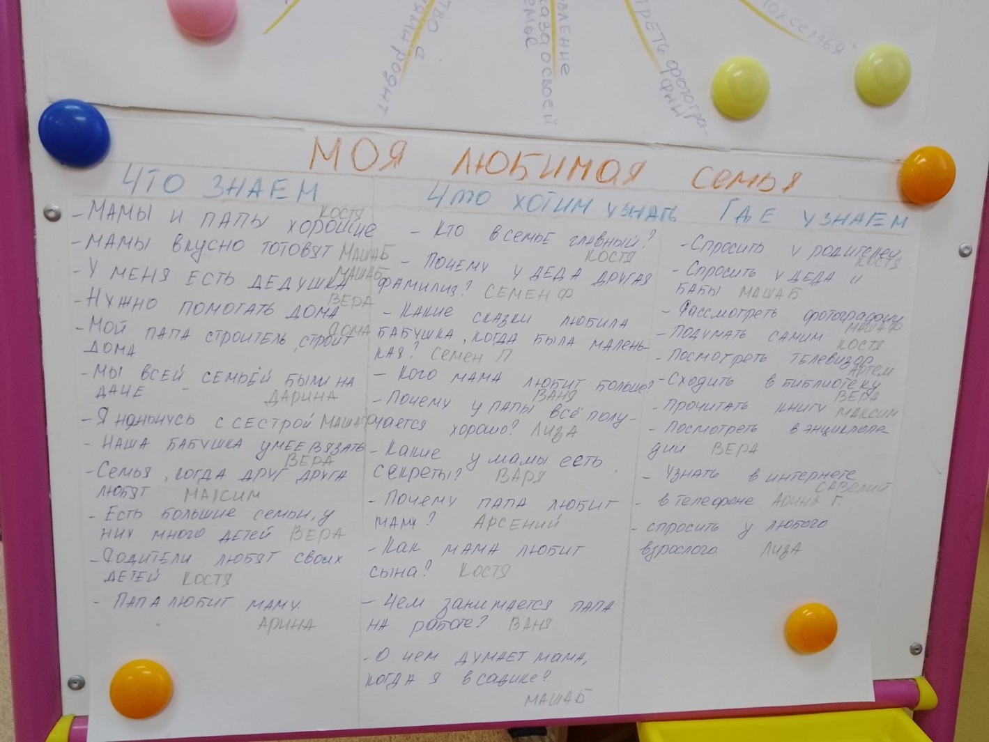
Реализация проекта:
I этап - подготовительный
Цель: Создание условий для проекторной деятельности.

Slide 7
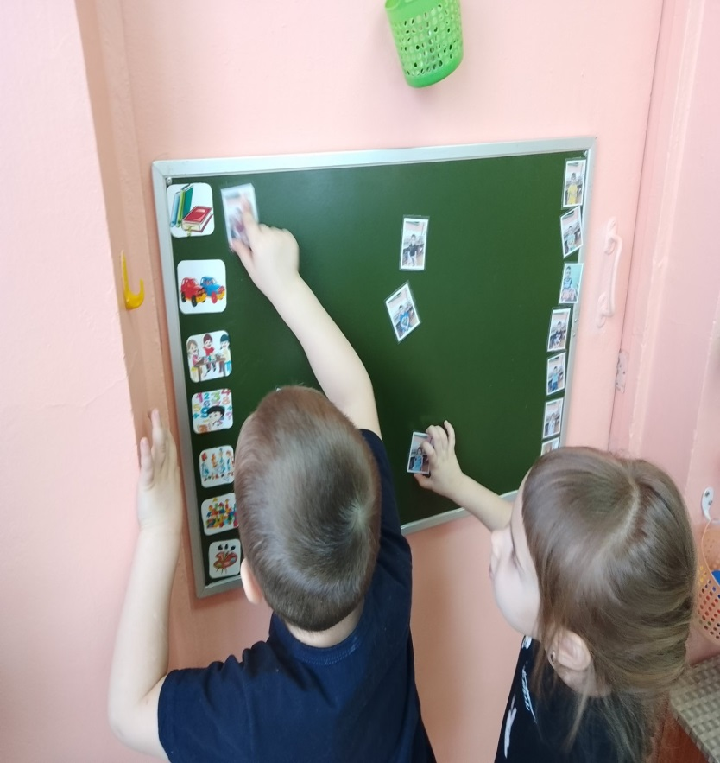
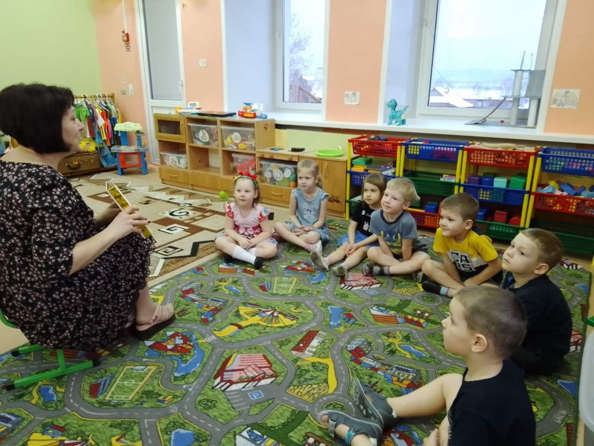
II этап - основной
Беседа и рассматривание семейных альбомов
Доска выбора, чем будем заниматься

Slide 8
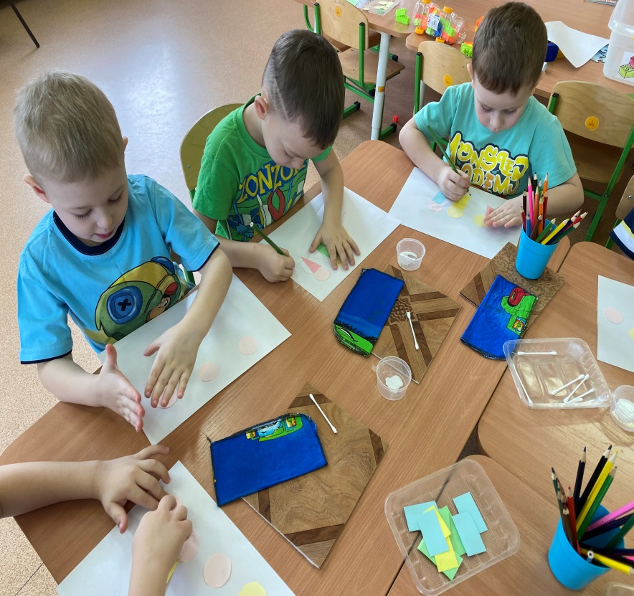
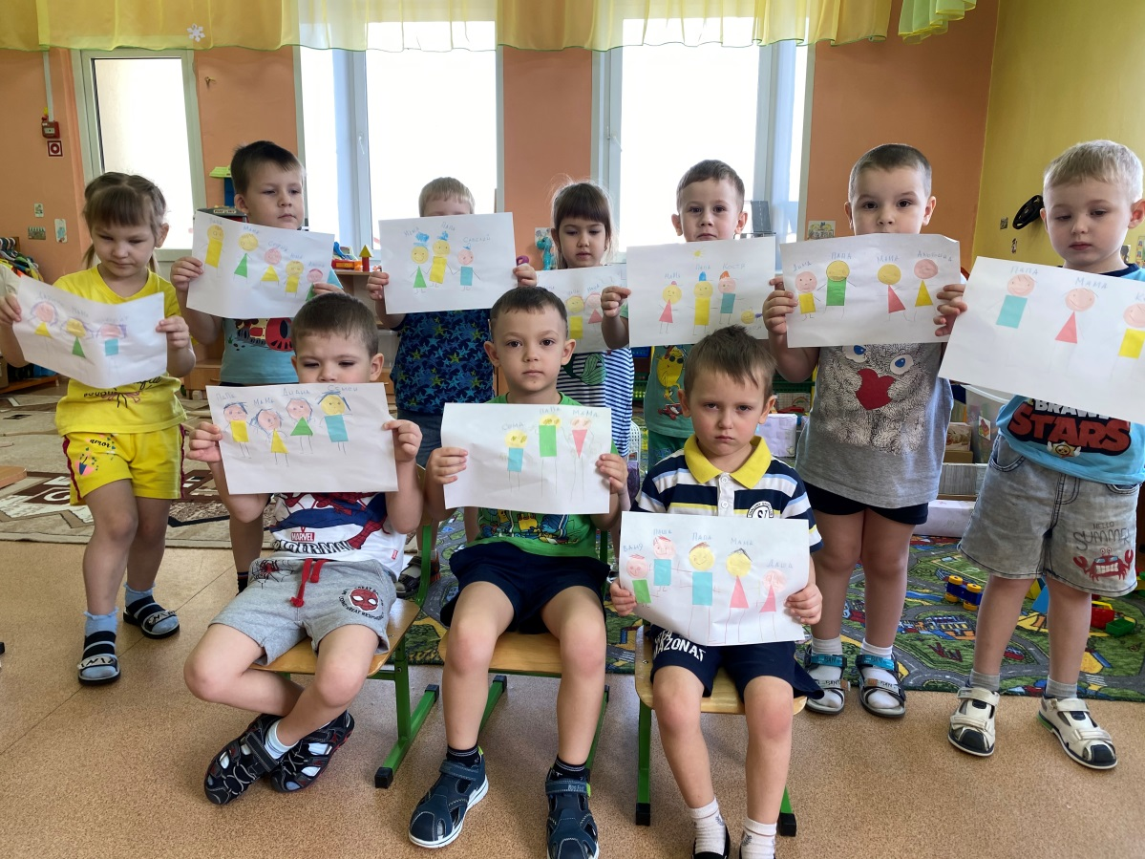
Аппликация «Моя семья»

Slide 9
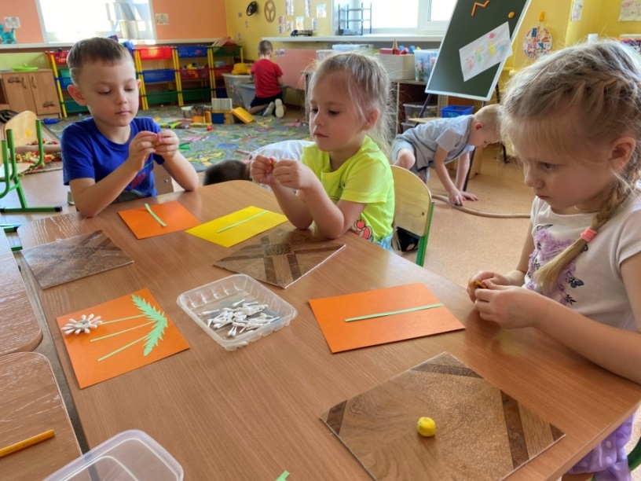
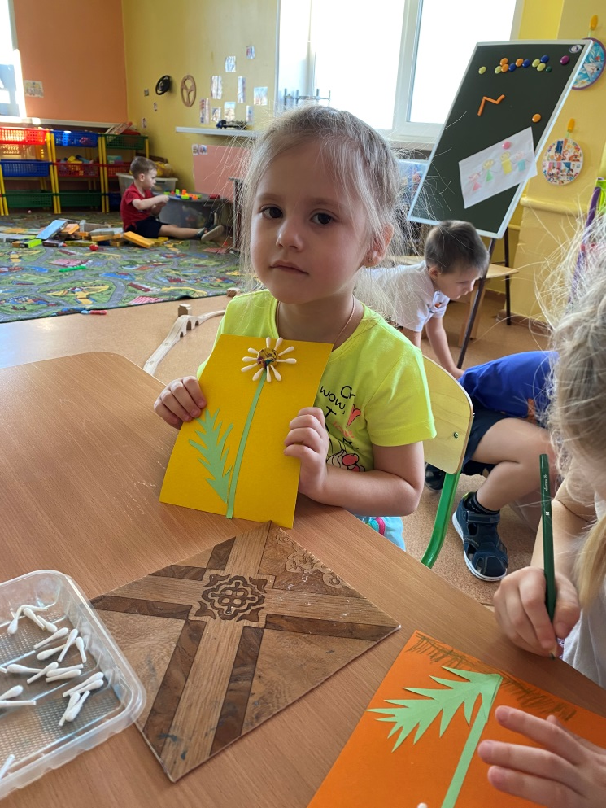
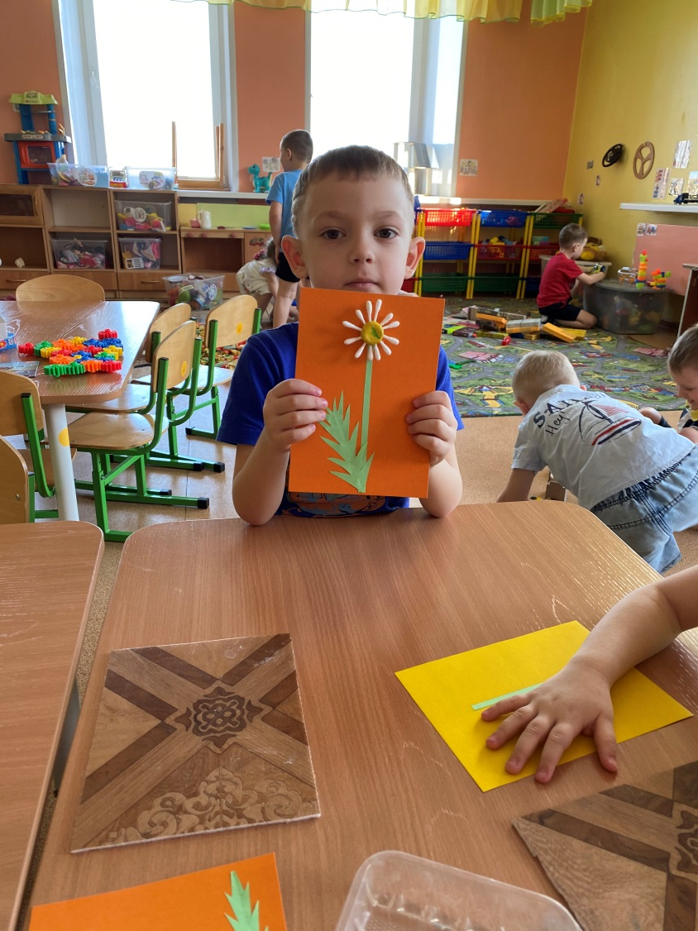
Цветок для любимой бабушки

Slide 10
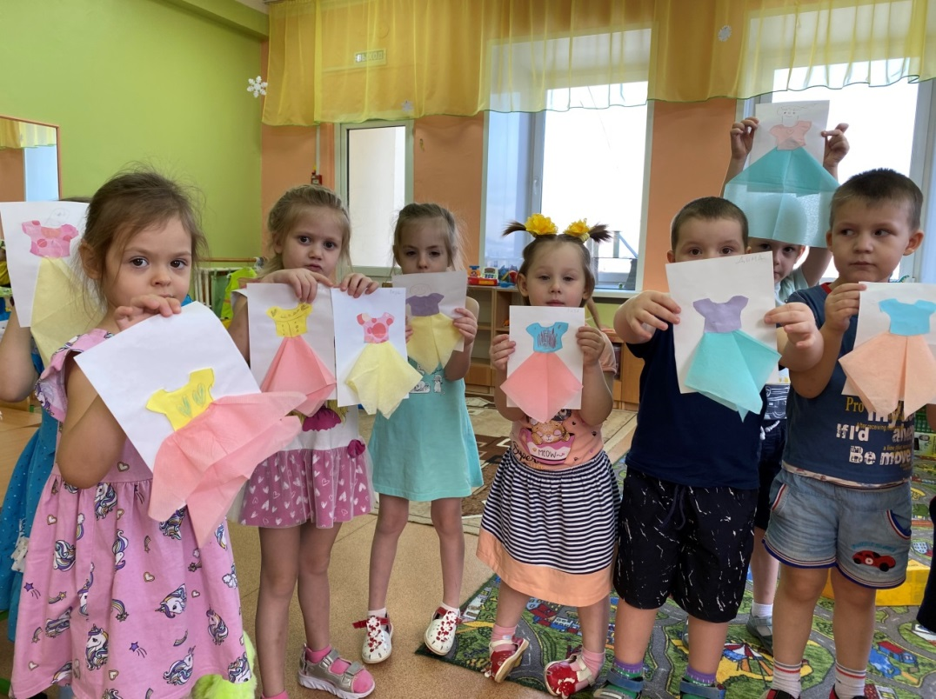
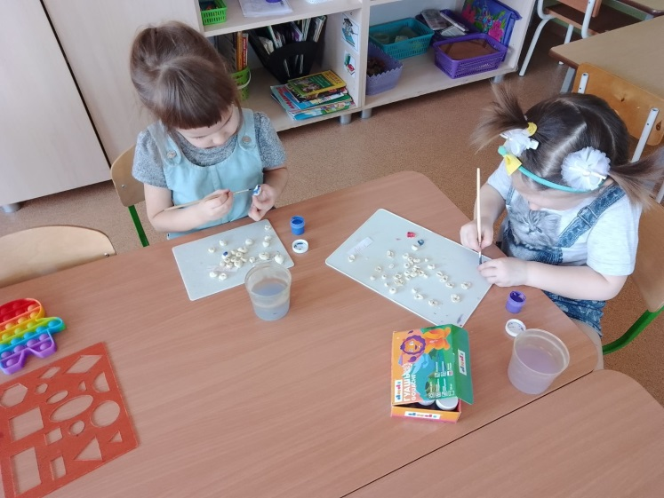
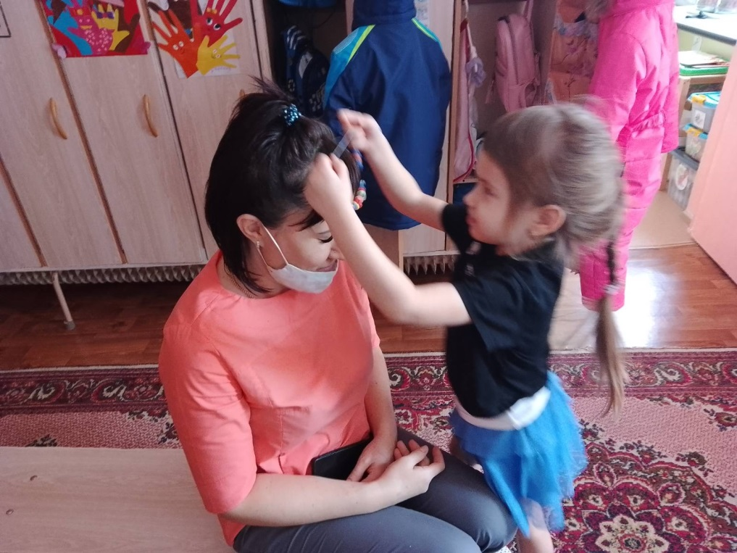
Бусы из соленого теста
Платье для любимой мамочки

Slide 11
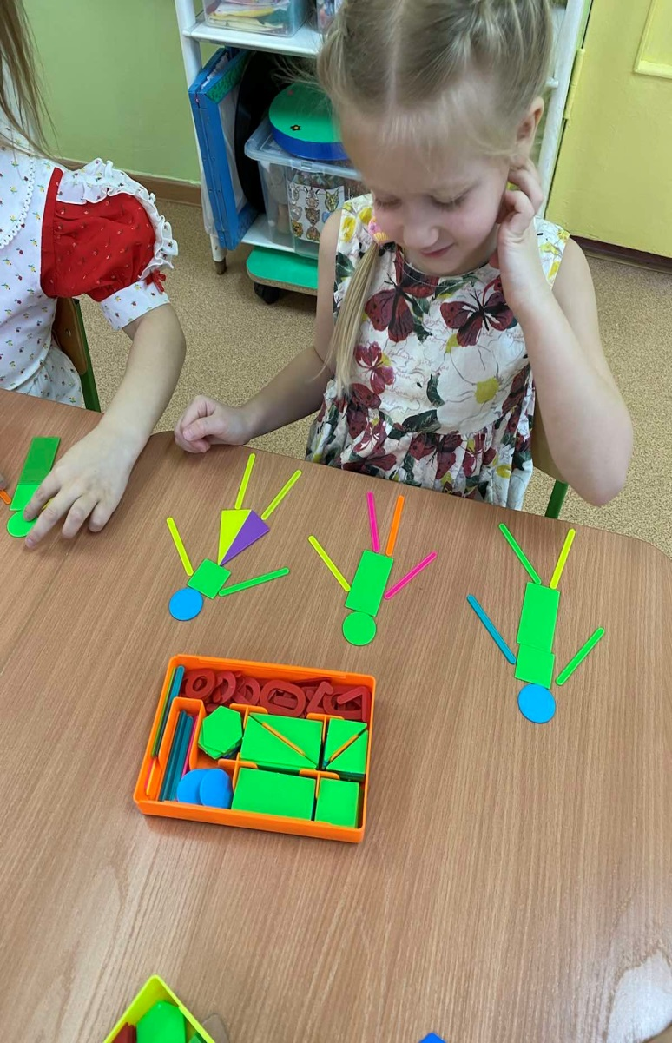
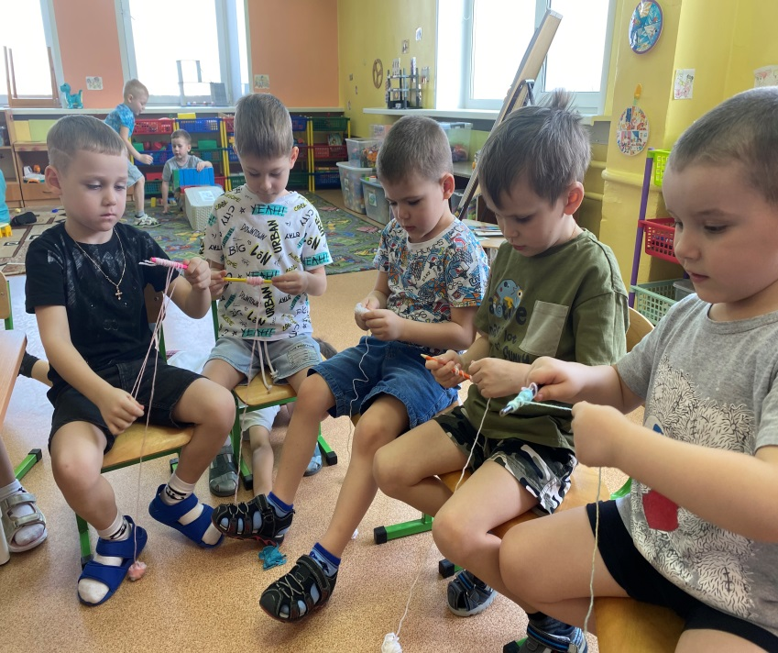
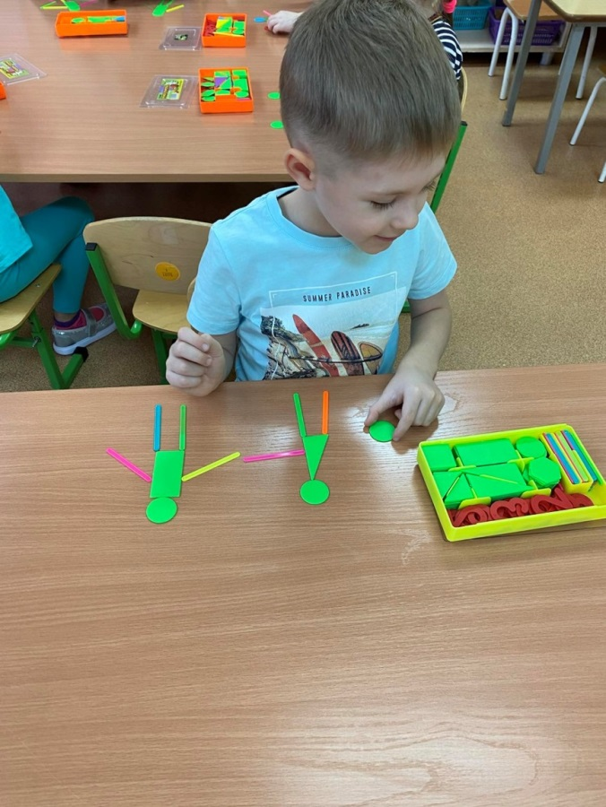
Бабушкин клубочек
Семья ( из геометрических фигур)

Slide 12
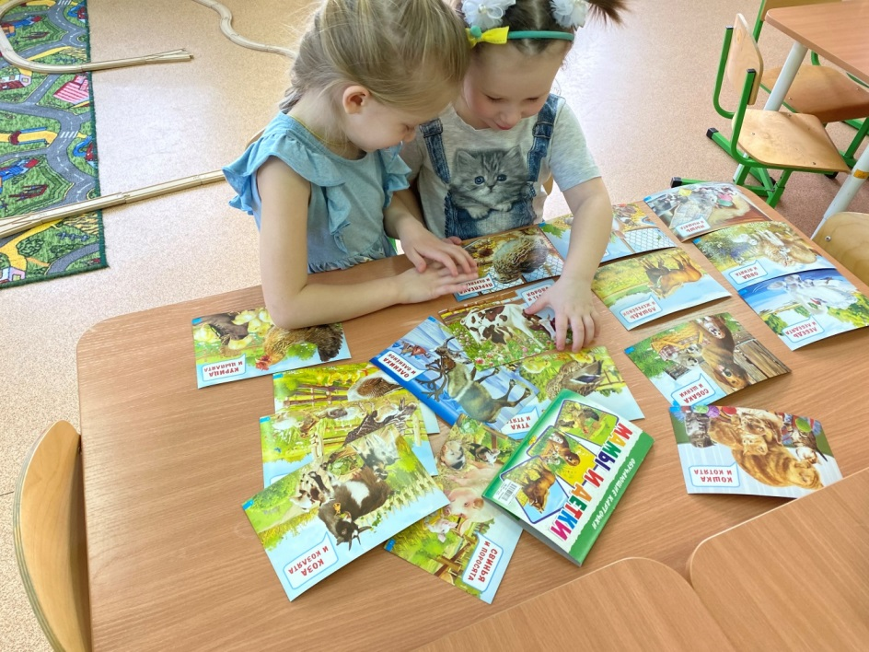
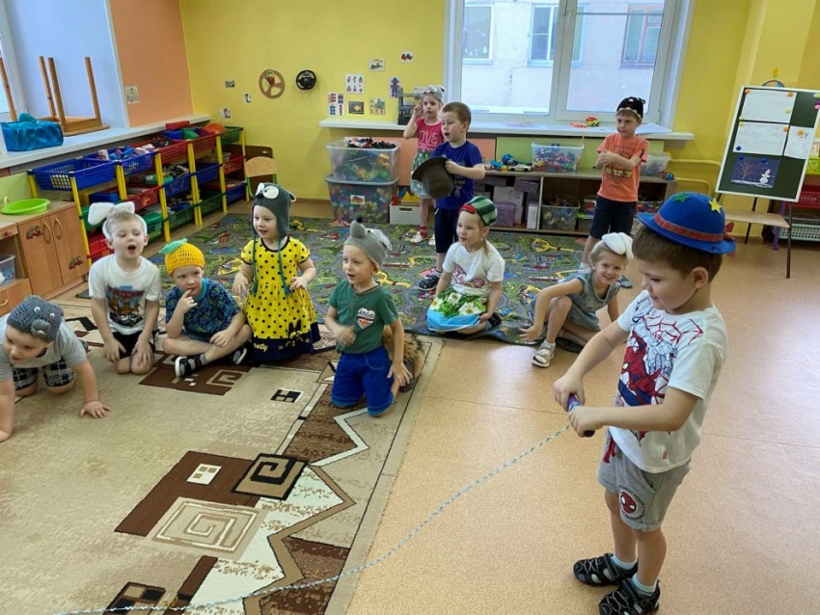
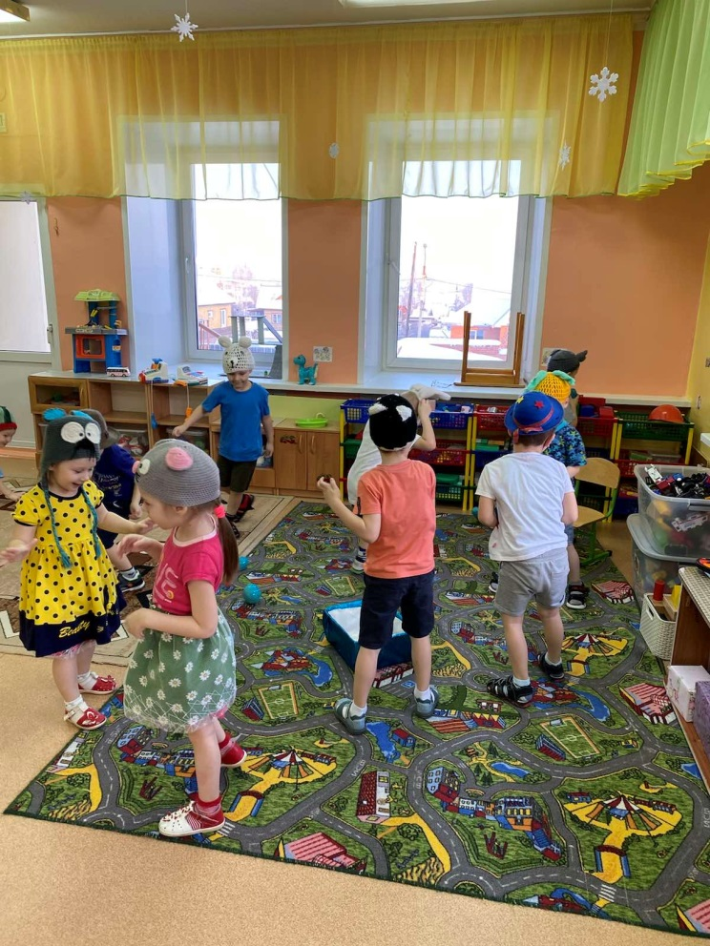
Семьи бывают разные

Slide 13
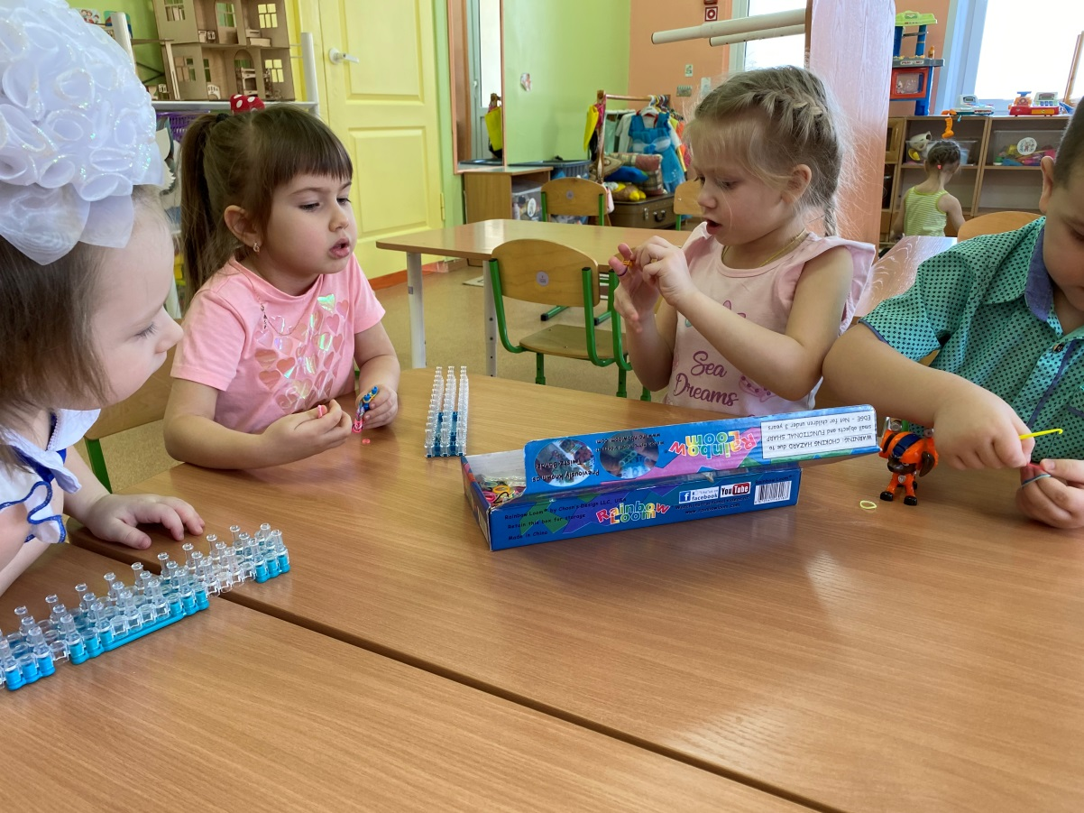
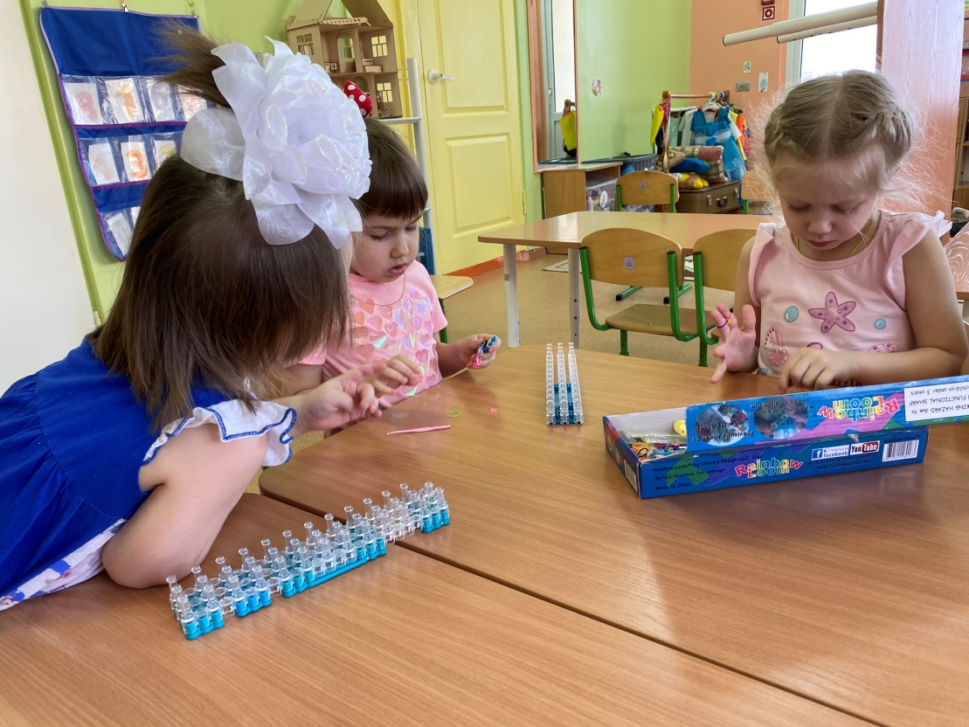
Плетение из резиночек

Slide 14
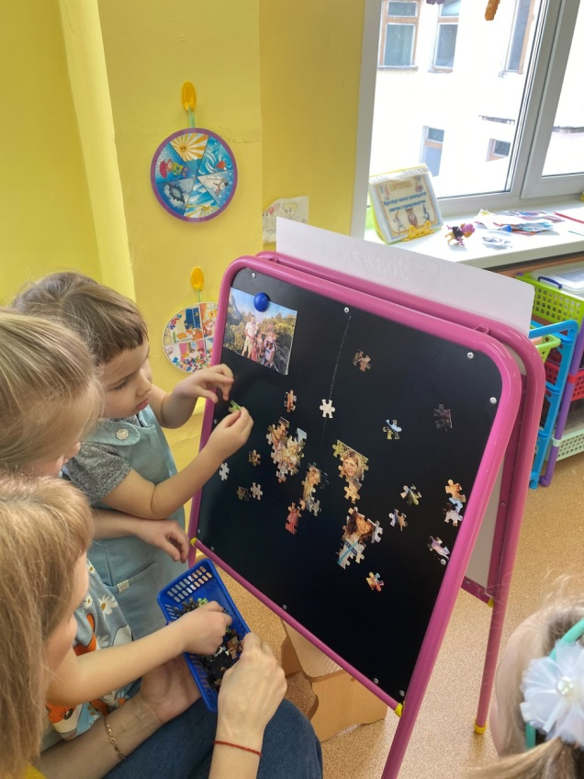
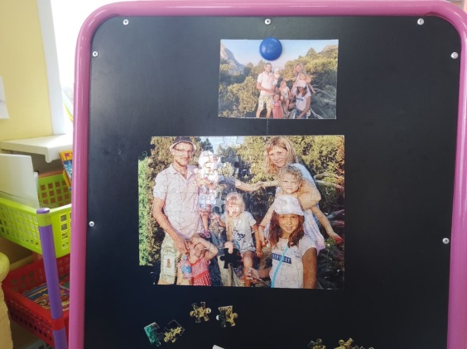
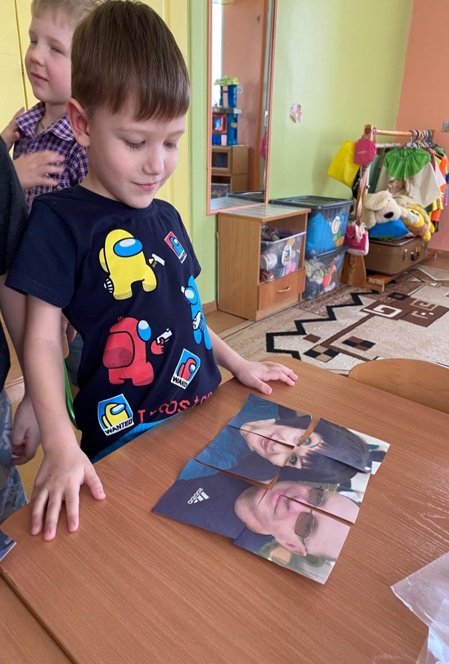
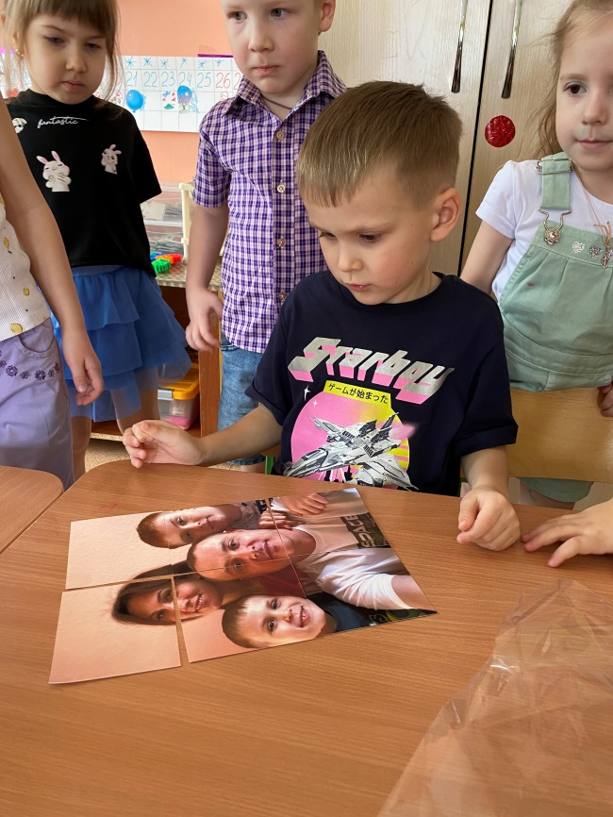
Собирали пазлы, рассказывали о своей семье

Slide 15
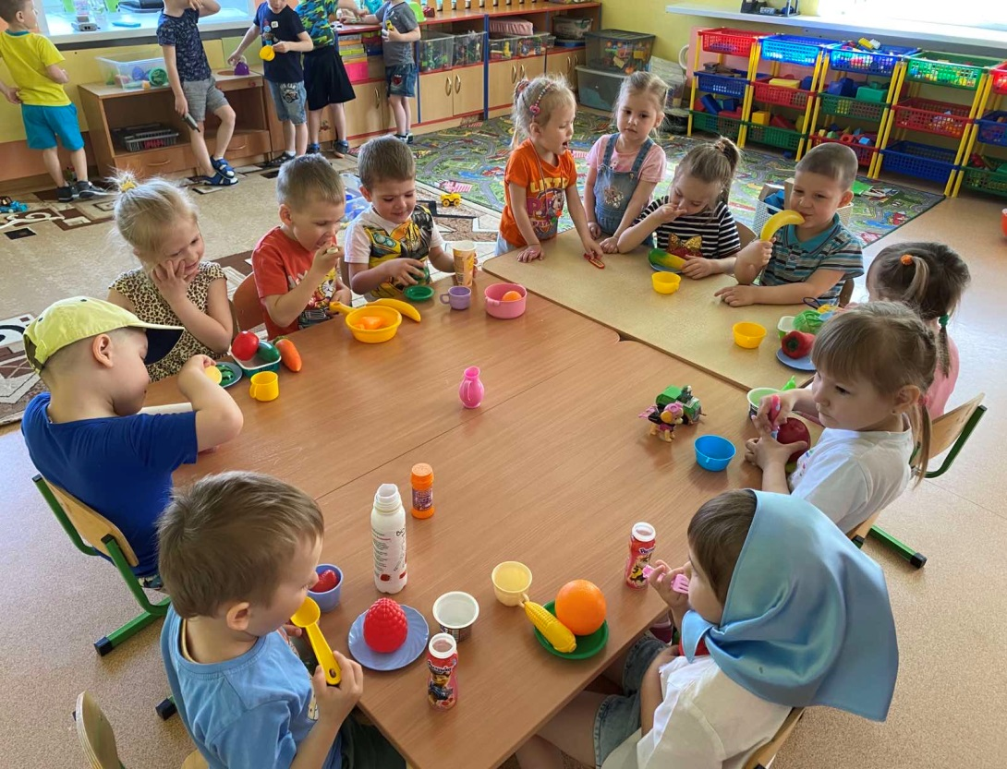
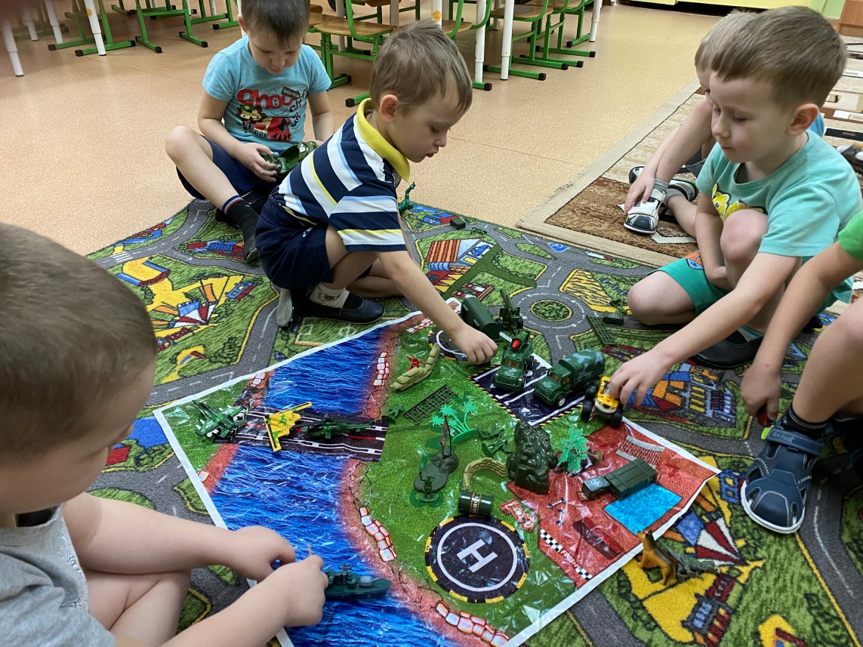
игра «Чаепитие»
Я как папа – буду военным

Slide 16
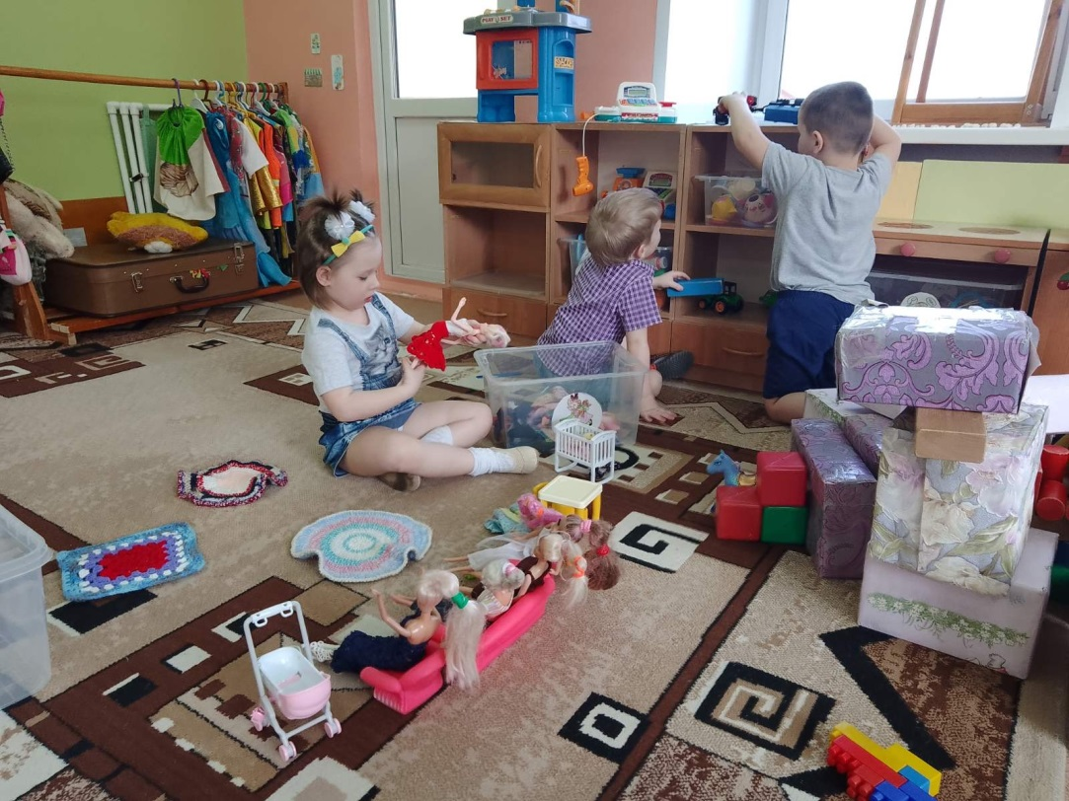
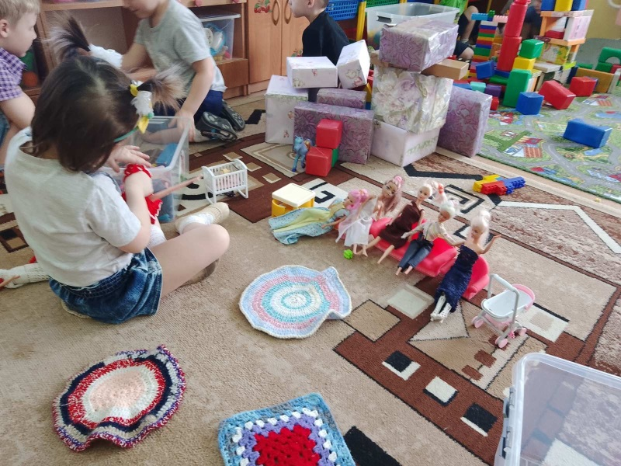
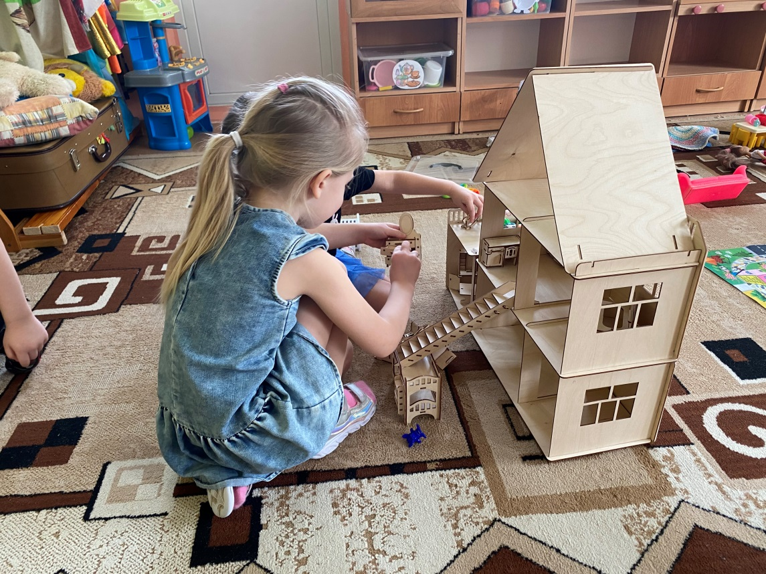
Мамы и дочки

Slide 17
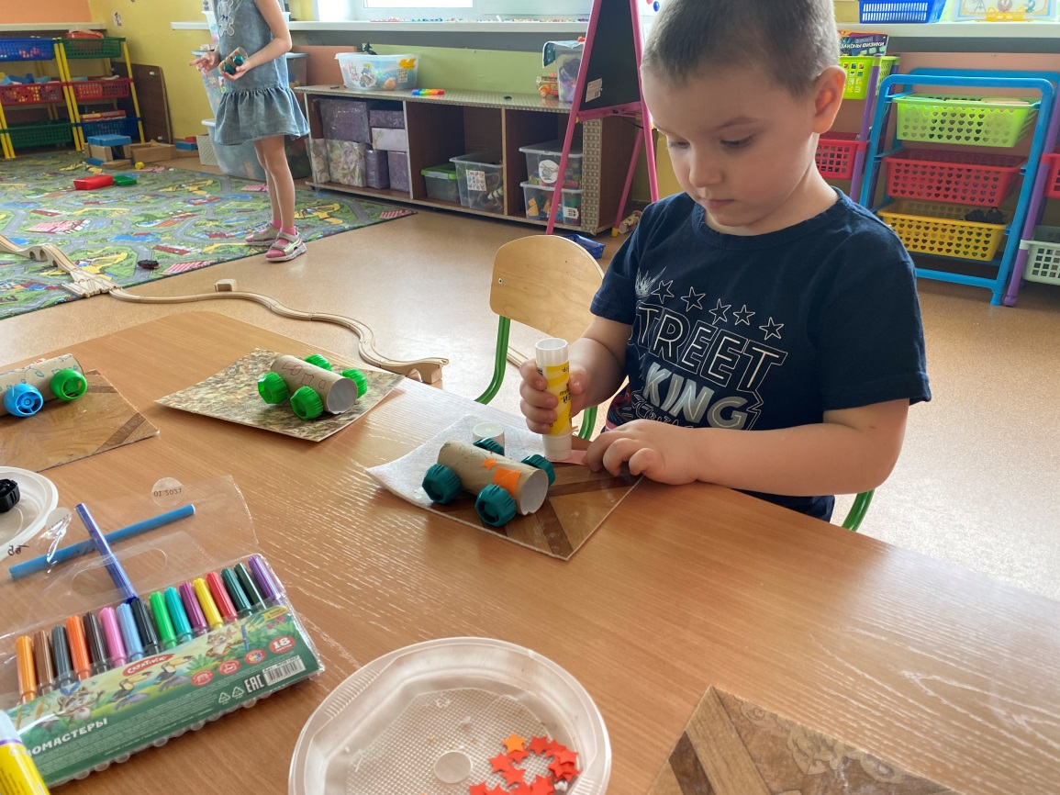
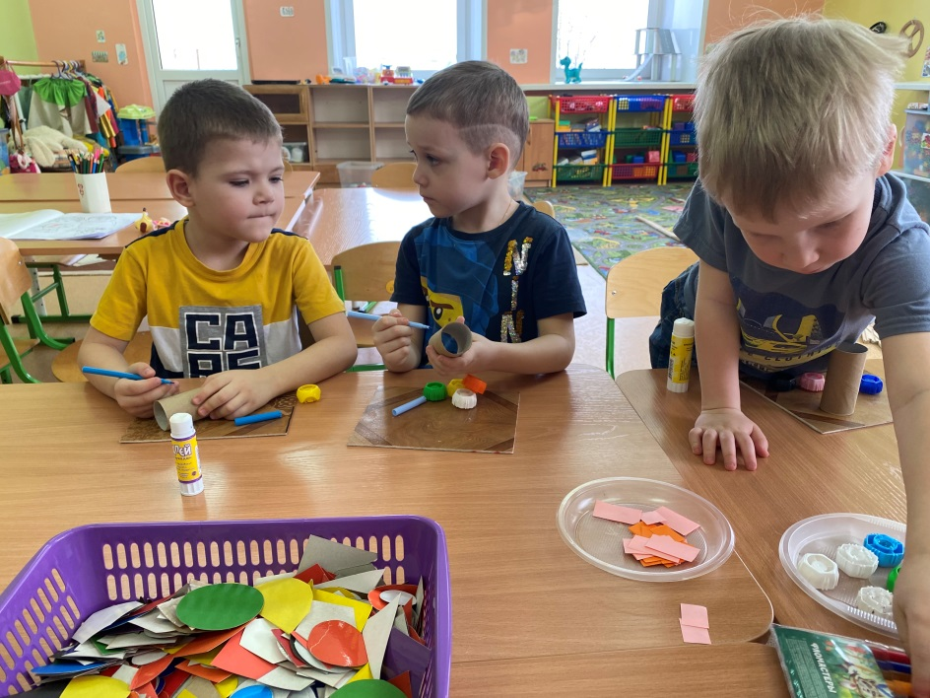
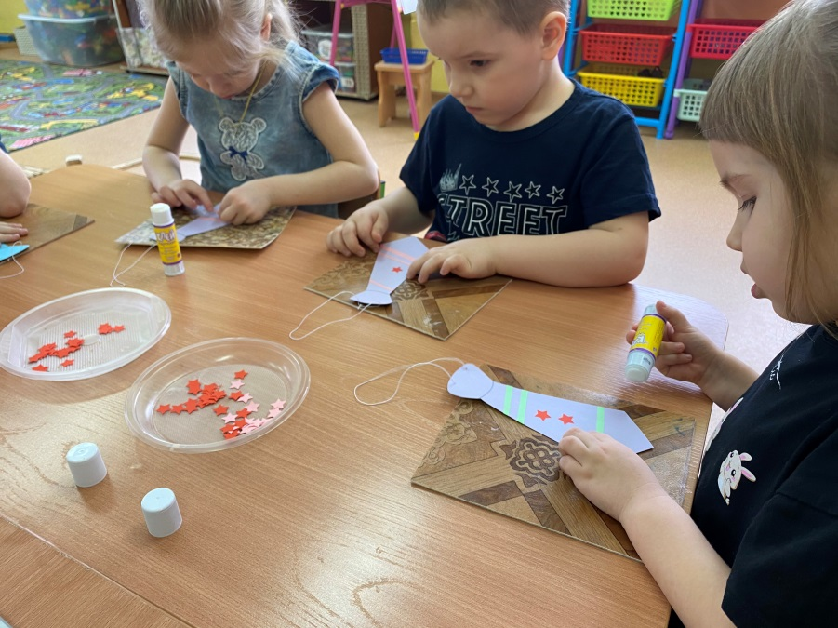
Машина для папы, галстук для дедушки

Slide 18
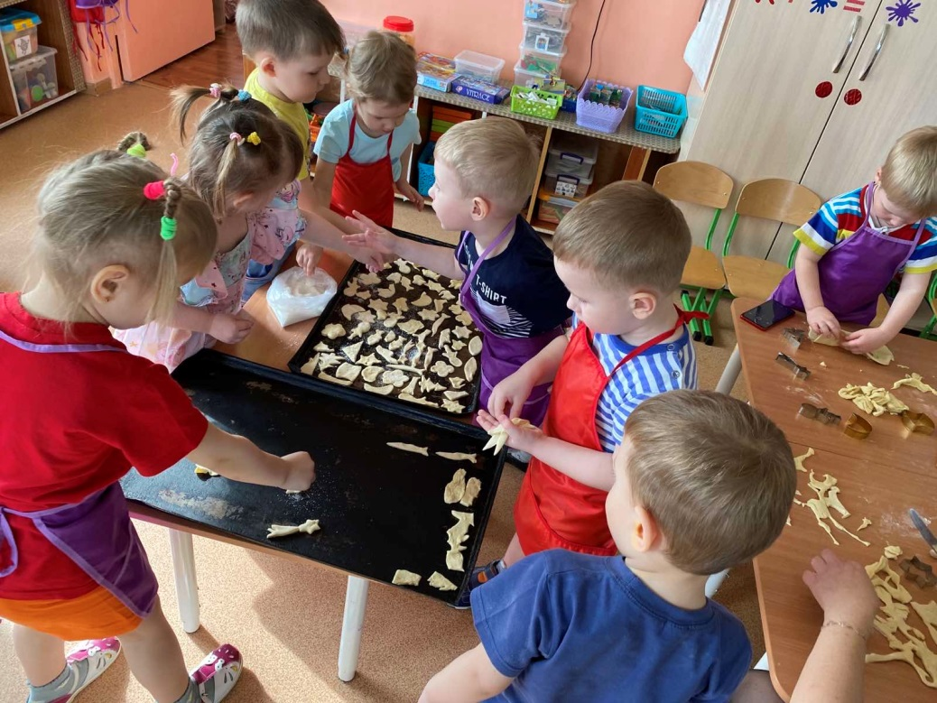
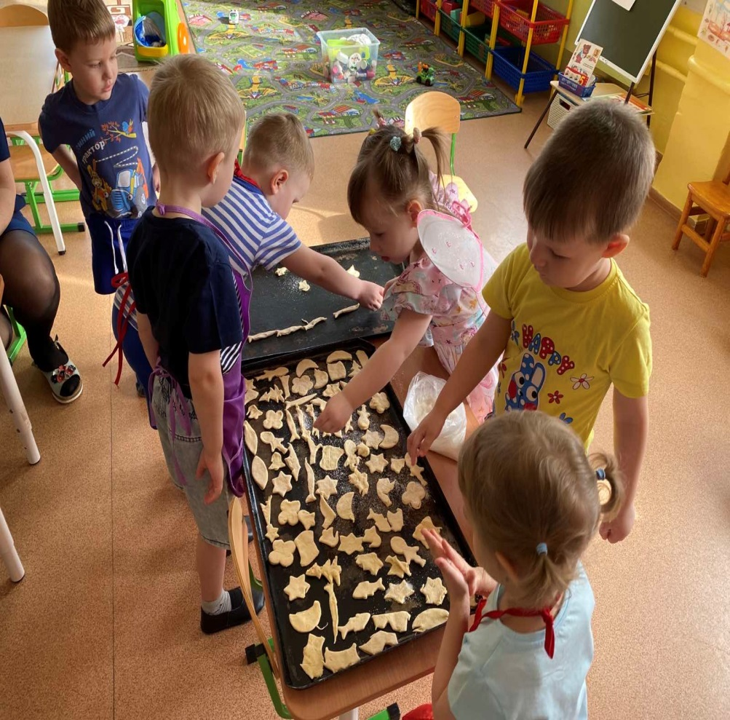
Учимся печь печенье

Slide 19
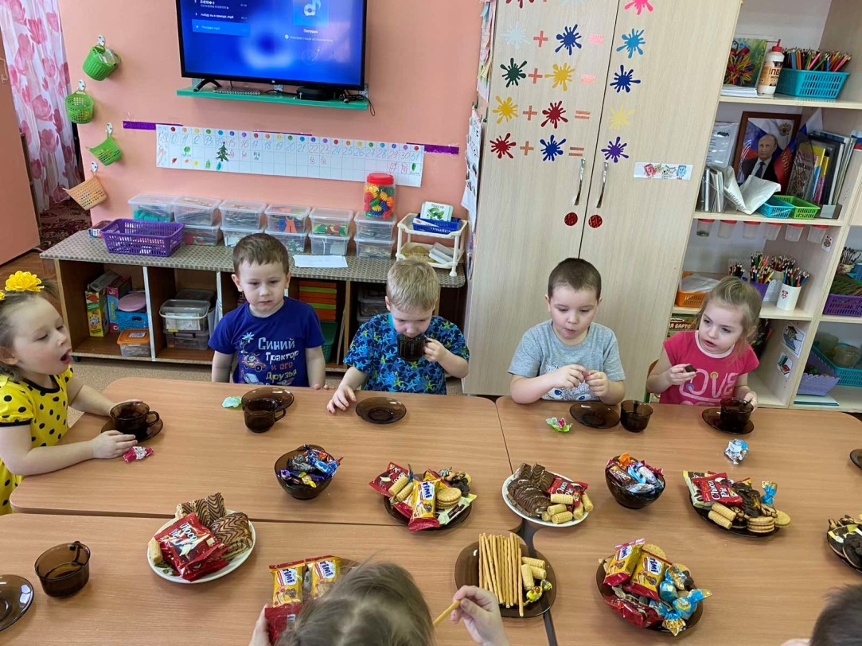
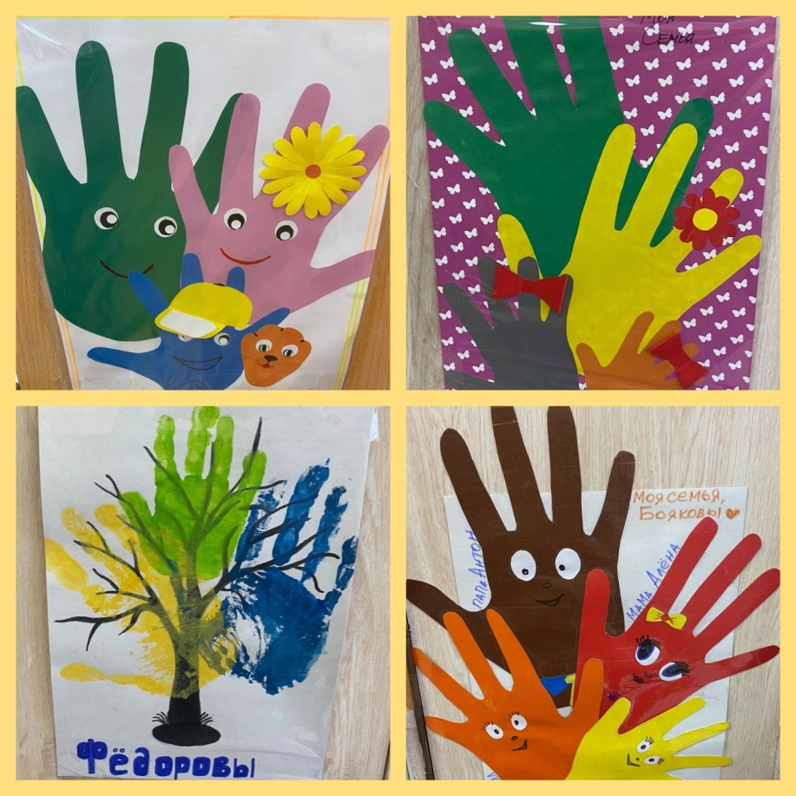
III этап - заключительный
Результаты проекта:
- чаепитие;
совместное с родителями изготовление герба семьи;

